Slide 1
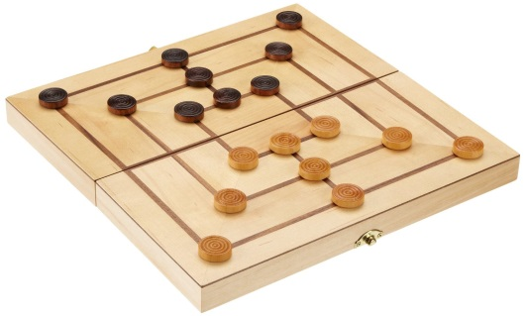
Mühle
1 vs 1
1 vs KI
Turnier

Slide 2
1 vs 1
Spieler 1
Spieler 2
1
Start

Slide 3
1 vs KI
Spieler
Spieler 2
1
KI
Start

Slide 4
Turnier
Anzahl Spieler
Spieler 1
4 Spieler
Spieler 2
6 Spieler
Spieler 3
8 Spieler
Spieler 4
Start

Slide 5
Spielplan
Thomas
Hans
Hans
Fritz
Fritz
Peter
Weiter

Slide 6
Hans ist am Zug
Anzahl Spielsteine auf dem Feld:
Hans (Weiss): 4
Fritz (Schwarz): 5
Aufgeben

Slide 7
Hans hat gewonnen
Thomas
Hans
Hans
Hans
Fritz
Fritz
Peter
Weiter

